Slide 1
Monev dan Pembelajaran
Palangkaraya, 9 Agustus 2012

Slide 2

SIMULASI
Mari kita lihat fragmen film berikut ini

Slide 3
APA ITU MONEV?
Monitoring
Evaluasi
Mengawasi/mengontrol pada saat kegiatan sedang berlangsung
Mengawasi kegiatan
Dilakukan pada saat pekerjaan telah dilaksanakan (melihat faktor-faktor penghambat dan faktor pendukung)
Dilakukan untuk mengetahui kekuragan dan kelebihan
Menilai/mengukur hasil monitoring
Mengukur sejauh mana keberhasilan program pembangunan

Slide 4
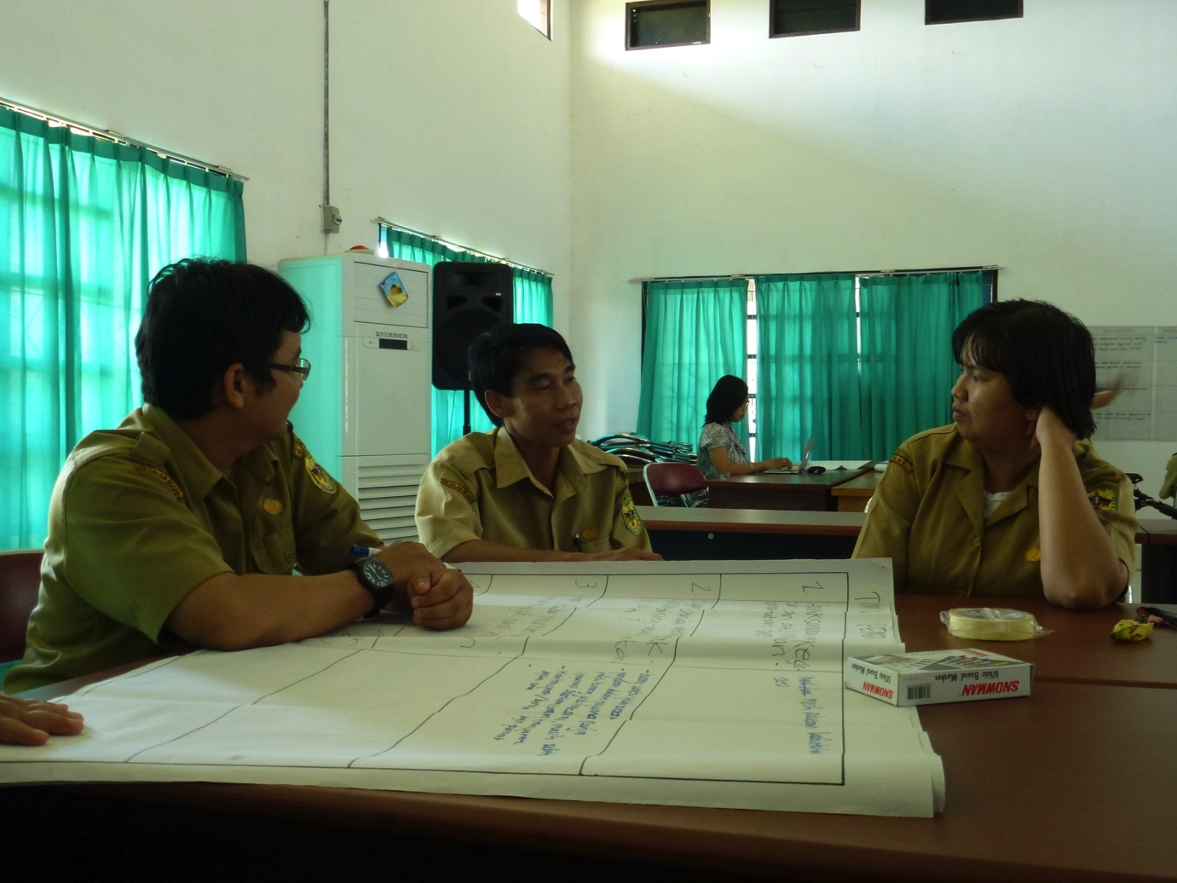
APA ITU PEMBELAJARAN?

Slide 5
APA ITU PEMBELAJARAN?
Mengambil hikmah dari suatu kegiatan yang telah dilaksanakan
Pembelajaran bisa diambil dari kejadian positif dan negatif, menggali pengalaman terdahulu, buang negatifnya, ambil positifnya.
Menarik kesimpulan / belajar dari kegagalan dan keberhasilan, pengalaman adalah guru yang baik.
Perubahan perilaku yang disebabkan karena pengalaman yang pernah dialami sendiri maupun dialami orang lain
Diambil dari yang pernah dilakukan dan dilihat, belajar dari kegagalan untuk keberhasilan
Dari tidak tahu menjadi tahu
Catatan penting atas kegiatan/hal-hal yang pernah dialami

Slide 6
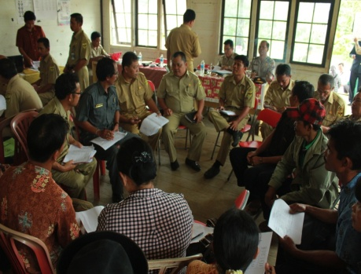
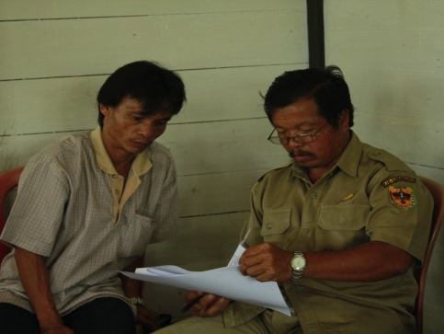

BAGAIMANA KAITAN KETIGANYA?
Monitoring
Evaluasi
Pembelajaran

Slide 7
BAGAIMANA KAITAN KETIGANYA?
Kejadian ada dan sedang berlangsung
Ada proses analisis dan kesimpulan
Merupakan suatu langkah setelah kesimpulan
Niat untuk melakukan perbaikan
Suatu proses yang harus dilakukan dan dilakukan berulang untuk mencapai goal yang diinginkan
Dapat dibuat menjadi kesimpulan untuk merekomendasikan perilaku dan langkah-langkah kebijakan yang harus diambil

